Slide 1
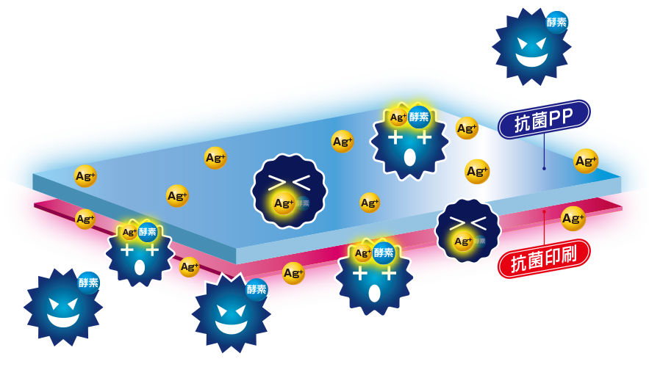
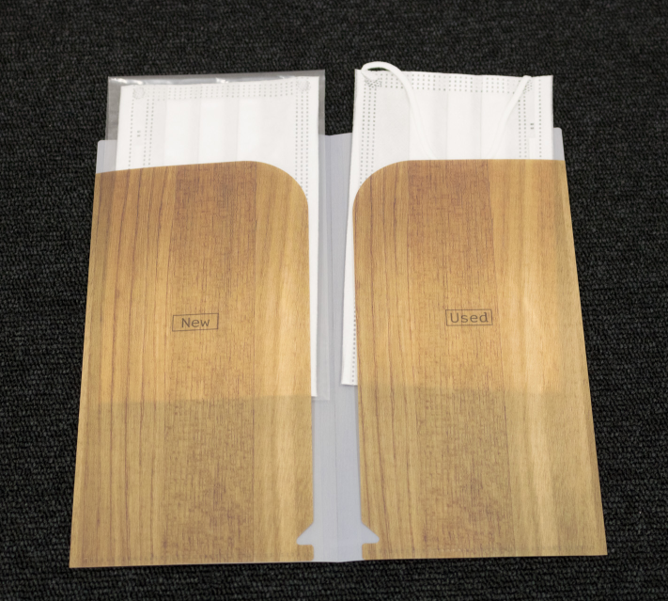
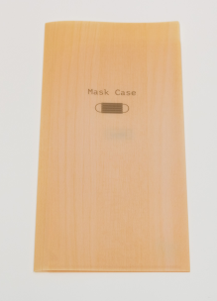
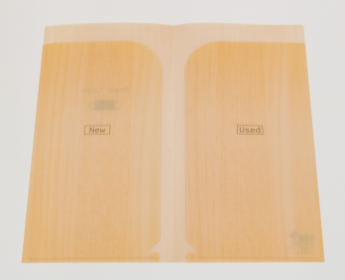
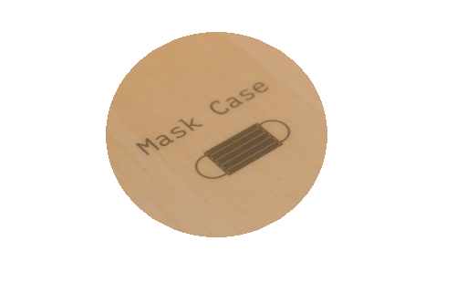
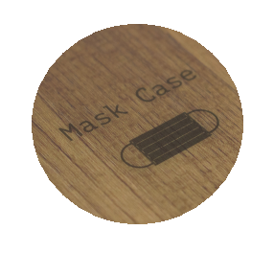
［レディメイド：マスクケース（Wﾎﾟｹｯﾄﾀｲﾌﾟ） ］
商品特徴：
①すぐ欲しいに対応!!（印刷済 在庫商品設定）
②使用前と使用中の2種を別ポケットに収納可能
③全国一律送料込み価格（離島除く）
当社メリット：SIAAマーク付
自社開発「抗菌PP」＋抗菌ニスにより、外側も内側もどっちも抗菌。OPP袋入や名入のｵﾌﾟｼｮﾝも対応可
ｻｲｽﾞ： Ｗ110×Ｈ220㎜（展開時 W220×H220㎜）
素材：抗菌PP（ﾎﾟﾘﾌﾟﾛﾋﾟﾚﾝ）半透明0.2㎜厚
印刷：UVｵﾌｾｯﾄ印刷 白＋４C＋抗菌ﾆｽ/０C
梱包：100部 梱包
納期：ご入金確認後 営業日5日で発送 生産地：日本 埼玉県
色 2種
肌色
茶色
〒338-0004埼玉県さいたま市中央区本町西4-16-15
048-853-5221

